Slide 1
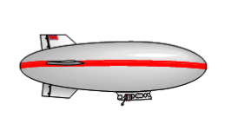
Vztlaková síla působící na těleso v atmosféře
7. ročník

Slide 2
Umí vzduch nadnášet?
Víme, že voda nadnáší.
Můžeme pocítit i nadnášení ve vzduchu?
Proč létají letadla?
Proč létá balón a nepotřebuje motory?

Slide 3
vztlaková síla atmosféry
Žijeme na dně v „moři vzduchu“.
Ten nás obklopuje ze všech stran.
Tlačí na nás.
Tedy i zespodu na tělesa podobně jako ve vodě působí vztlaková síla vzduchu.
Hustota plynů je ale mnohem menší, než hustota kapalin.
Proto vztlakovou sílu můžeme využívat jen o objemných těles – třeba balónů.

Slide 4
(zapiš do sešitu)
Na každé těleso v atmosféře působí směrem vzhůru vztlaková síla.
Podle Archimédova zákona platí:
F_{VZ} = V.ρ_{v}.g
(objem tělesa v m³)
(hustota vzduchu v kg/m³)

Slide 5
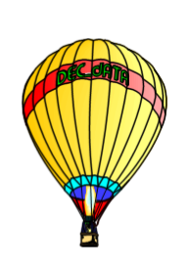
Proč horký vzduch?
Horký vzduch se rozpíná.
Má tedy menší hustotu než okolní studený vzduch a je lehčí.
Proto horkovzdušné balóny mohou stoupat.

Slide 6
vztlaková síla atmosféry
(zakresli do sešitu)
Vztlaková síla vzduchu závisí na objemu tělesa a na hustotě vzduchu.
Při velkém objemu tělesa a malé hustotě horkého vzduchu je vztlaková síla větší než gravitační, která souvisí jen s hmotností, a balón může stoupat.
F_{vz}
F_{g}
F_{vz} > F_{g}

Slide 7
(zapiš do sešitu)
Na každé těleso v atmosférickém vzduchu působí také gravitační síla směrem dolů.
Obě síly se skládají.
Podle výslednice obou sil se pak těleso ve vzduchu chová.
Mohou nastat tři případy:

Slide 8
(zapiš do sešitu)
F_{g} > F_{vz} - výslednice míří dolů, balón klesá.
F_{g} < F_{vz} - výslednice míří vzhůru, balón stoupá.
F_{g} = F_{vz} - výslednice je nulová, balón je v klidu (visí na místě).
Běžná tělesa na Zemi vztlaková síla F_{vz} ovlivňuje jen velmi málo, protože je ve srovnání s F_{g} velmi malá.

Slide 9
úkol
Vypočítej vztlakovou sílu, která působí ve vzduchu na muže o objemu těla 0,07 m³. Hustota vzduchu je asi 1,3 kg/m³.
Porovnej se vztlakovou silou, která působí ve vodě.
Porovnej s gravitační silou, má-li muž hmotnost 70 kg.

Slide 10
výpočet:

Slide 11
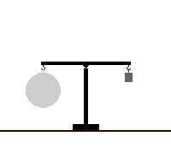
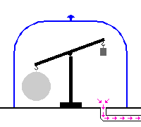
vysvětli
Proč po odčerpání vzduchu došlo k porušení rovnováhy?

Slide 12
Zdroje:
Fyzika pro 7. ročník základní školy, Kolářová R., Bohuněk J.,Prometheus Praha, 2004
Fyzika pro 7. ročník základní školy, Macháček, M., SPN 1994
kliparty Microsoft
commons-wikimedia.org
galerie smart notebook

